Slide 1
AWS Management and Governance

Slide 2
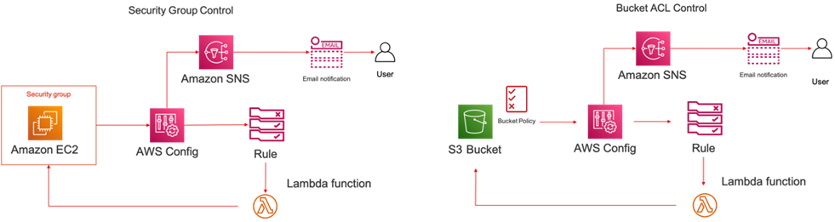





AWS Management and Governance
과거에는 조직이 빠른 혁신과 비용, 규정 준수 및 보안의 제어 유지 중 하나를 선택해야 했습니다. AWS Management and Governance를 사용하는 고객은 혁신과 제어 중 하나를 선택할 필요없이 둘 다 가질 수 있습니다. AWS 고객은 비즈니스 민첩성과 거버넌스 제어를 모두 지원하는 환경을 활성화, 프로비저닝 및 운영할 수 있습니다.
AWS CloudFormation
AWS Config
AWS SystemsManager
AWS TrustedAdvisor
AWS SecretsManager
예) AWS Config Rule을 활용하여 탐지제어를 구현하고, 람다를 사용하여 실시간 교정작업 생성

Slide 3
Config

Slide 4
서비스 소개
AWS Config는 아마존 웹 서비스에서 제공하는 서비스로 사용자가 AWS 리소스의 구성을 볼 수 있으며, 이를 통해 AWS 리소스 간의 관계 및 과거 구성 방식을 볼 수 있습니다. EC2 인스턴스, EBS 볼륨, 보안 그룹 및 VPC와 같은 다양한 유형의 AWS 리소스를 지원합니다. 이 서비스에는 리소스 관리, 규칙 및 준수 팩, 집계기 및 고급 쿼리와 같은 기능이 포함됩니다. 이를 통해 사용자는 리소스를 모니터링 및 관리하고, 컴플라이언스를 평가하며, 문제를 해결하고, 보안 분석을 수행할 수 있습니다.
기능
Resource management
AWS Config에서 기록할 리소스 유형을 지정 요청 및 구성 기록에 따라 구성 스냅샷을 받도록 Amazon S3 버킷을 설정 구성 스트림 알림을 보내도록 Amazon SNS를 설정 AWS Config에 Amazon S3 버킷 및 Amazon SNS 항목에 액세스하는 데 필요한 사용 권한을 부여
Rules and conformance packs
AWS Config에서 기록된 리소스 유형에 대한 컴플라이언스 정보를 평가하는 데 사용할 규칙을 지정 준수 팩을 사용하거나 AWS 계정에서 단일 엔티티로 배포하고 모니터링할 수 있는 AWS Config 규칙 및 업데이트 적용 작업 모음을 사용
Aggregators
집계 도구를 사용하여 리소스 인벤토리 및 규정 준수에 대한 중앙 집중식 보기를 얻을 수 있음.
Advanced queries
샘플 쿼리 중 하나를 사용하거나 AWS 리소스의 구성 스키마를 참조하여 자신의 쿼리를 작성 가능
ex)
SELECT configuration WHERE configuration.configRuleList.complianceType = 'non_compliant' AND configuration.configRuleList.configRuleName = ‘A’
{
configRuleList: [
{
configRuleName: 'A', complianceType: 'compliant'
},
{
configRuleName: 'B', complianceType: 'non_compliant'
}
]
}
AWS Config Rule을 활용하여 탐지제어를 구현하고,
람다를 사용하여 실시간 교정작업 생성

Slide 5
언제사용하는지?
리소스 관리 리소스 구성을 보다 효과적으로 제어하고 리소스 구성 오류를 감지하려면 언제든지 어떤 리소스가 존재하고 이러한 리소스가 구성되는 방식을 세부적으로 파악해야 합니다. AWS Config를 사용하면 각 리소스에 대한 호출을 폴링하여 이러한 변경 사항을 모니터링할 필요 없이 리소스가 생성, 수정 또는 삭제될 때마다 사용자에게 알릴 수 있습니다. AWS Config 규칙을 사용하여 AWS 리소스의 구성 설정을 평가할 수 있습니다. AWS Config가 리소스가 규칙 중 하나의 조건을 위반하는 것을 감지하면 AWS Config는 리소스를 비준수로 플래그 지정하고 알림을 보냅니다. AWS Config는 리소스가 생성, 변경 또는 삭제될 때 지속적으로 평가합니다.
감사 및 규정 준수 내부 정책 및 모범 사례 준수를 보장하기 위해 빈번한 감사가 필요한 데이터를 사용하고 있을 수 있습니다. 규정 준수를 입증하려면 리소스의 기록 구성에 액세스해야 합니다. 이 정보는 AWS Config에서 제공합니다.
구성 변경 관리 및 문제 해결 서로 종속된 여러 AWS 리소스를 사용하는 경우 한 리소스의 구성이 변경되면 관련 리소스에 의도하지 않은 결과가 발생할 수 있습니다. AWS Config을 사용하면 수정하려는 리소스가 다른 리소스와 어떻게 관련되어 있는지 확인하고 변경 사항의 영향을 평가할 수 있습니다. 또한 AWS Config에서 제공하는 리소스의 기록 구성을 사용하여 문제를 해결하고 문제 리소스의 마지막으로 성공한 구성에 액세스할 수 있습니다.
보안 분석 잠재적인 보안 취약성을 분석하려면 사용자에게 부여된 AWS IAM(Identity and Access Management) 사용 권한 또는 리소스에 대한 액세스를 제어하는 Amazon EC2 Security Group 규칙과 같은 AWS 리소스 구성에 대한 자세한 기록 정보가 필요합니다. AWS Config를 사용하여 AWS Config이 기록되는 동안 언제든지 사용자, 그룹 또는 역할에 할당된 IAM 정책을 볼 수 있습니다. 이 정보는 특정 시간에 사용자에게 속했던 사용 권한을 확인하는 데 도움이 될 수 있습니다. 예를 들어 2015년 1월 1일에 John Doe 사용자에게 Amazon VPC 설정을 수정할 수 있는 사용 권한이 있는지 여부를 확인할 수 있습니다. 또한 AWS Config를 사용하여 특정 시간에 열려 있던 포트 규칙을 포함하여 EC2 Security Group의 구성을 볼 수 있습니다. 이 정보는 보안 그룹이 특정 포트로 들어오는 TCP 트래픽을 차단했는지 여부를 확인하는 데 도움이 될 수 있습니다.

Slide 6
Trust Advisor

Slide 7
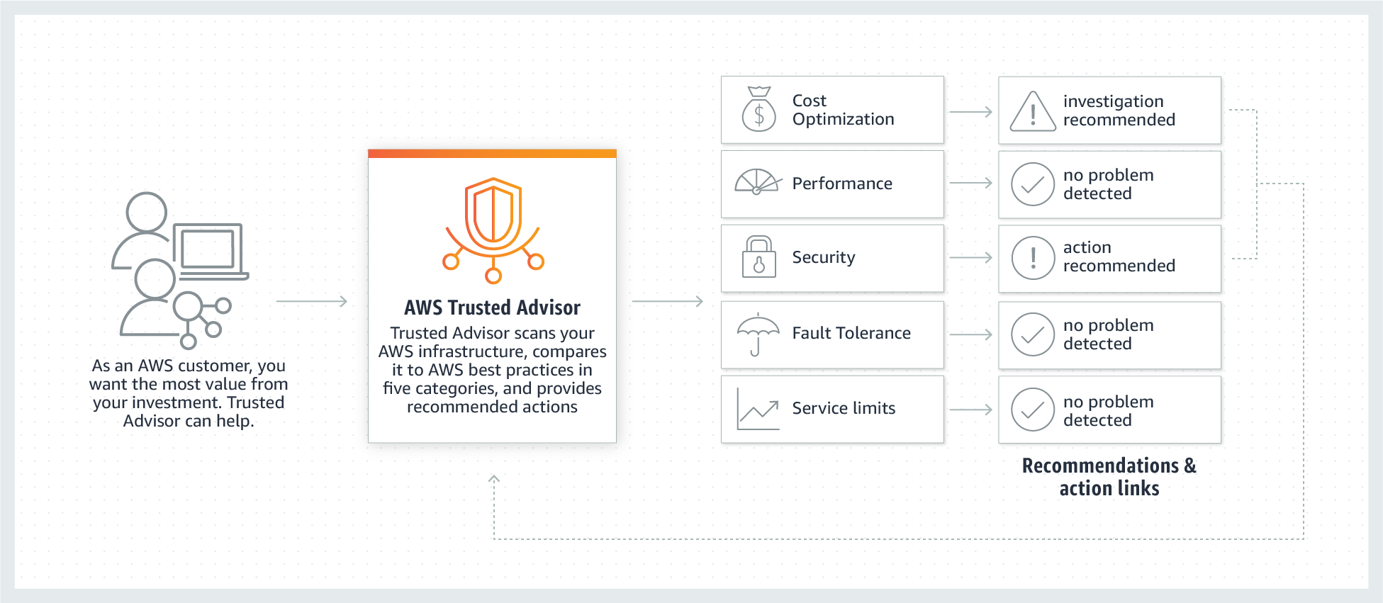
서비스 소개
AWS Trusted Advisor는 AWS 환경을 검사하고 비용 절감, 시스템 가용성 및 성능 향상 또는 보안 격차 해소를 위한 권장 사항을 제공하는 서비스입니다. 수십만 명의 AWS 고객에게 서비스를 제공하면서 배운 모범 사례를 기반으로 합니다. 지원 계획에 따라 Trusted Advisor 콘솔 또는 AWS Support API를 통해 다양한 검사에 액세스할 수 있습니다. 또한 Amazon CloudWatch 이벤트를 사용하여 Trusted Advisor 검사의 상태를 모니터링할 수 있습니다. Trusted Advisor는 AWS Management Console에서 액세스할 수 있으며 이에 대한 액세스를 관리할 수 있습니다.
기능
비용 최적화 (Cost Optimization)
잠재적으로 비용을 절감할 수 있는 권장 사항. 이러한 검사는 사용되지 않는 리소스와
청구서를 줄일 수 있는 기회를 강조합니다.
성능(Performance)
애플리케이션의 속도와 응답성을 개선할 수 있는 권장 사항입니다.
보안(Security)
AWS 솔루션의 보안을 강화할 수 있는 보안 설정에 대한 권장 사항입니다.
내결함성(Fault Tolerance)
AWS 솔루션의 복원력을 높이는 데 도움이 되는 권장 사항입니다.
이러한 검사는 중복 부족, 현재 서비스 제한(할당량이라고도 함) 및 과다 사용된 리소스를 강조합니다.
서비스 제한(Service Limits)
계정에 대한 사용량과 계정이 AWS 서비스 및 리소스에 대한 제한(할당량이라고도 함)에 근접하거나 초과하는지 여부를 확인합니다.

Slide 8
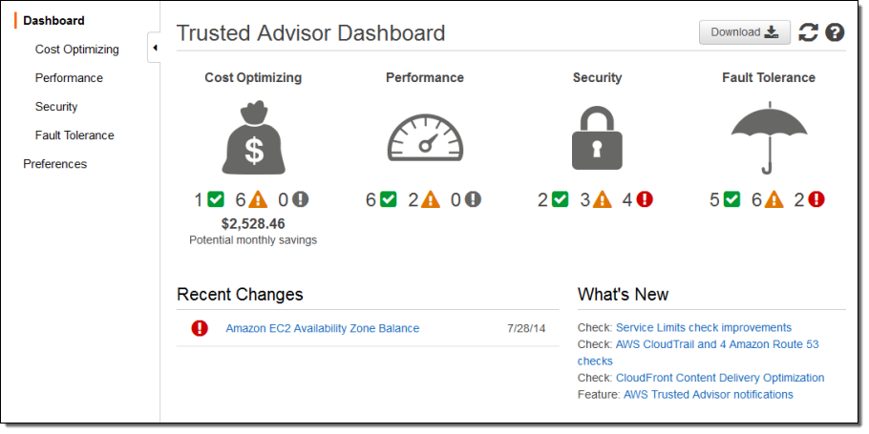
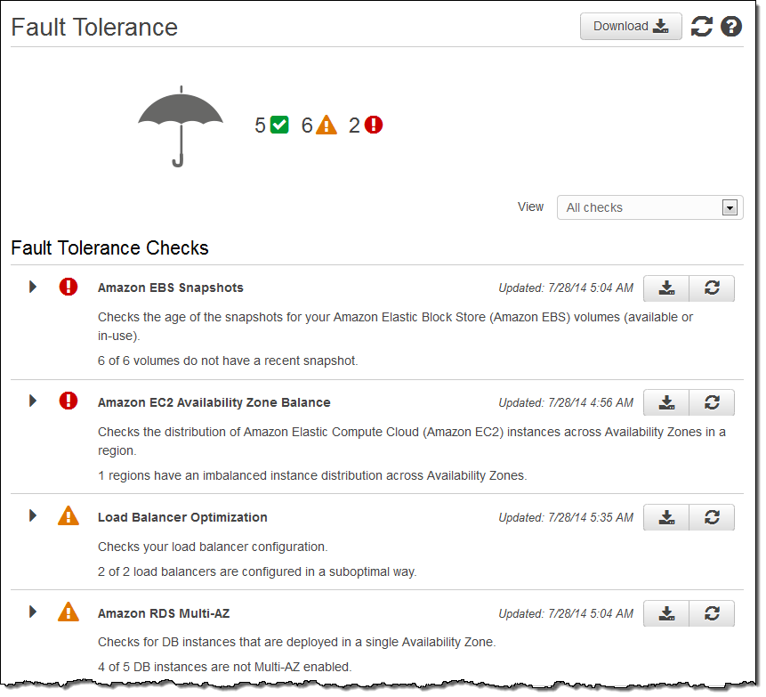
사용되지 않거나 활용도가 낮은 리소스를 식별하여 비용 절감 가능 보안 취약점 및 잠재적인 규정 준수 문제 파악 애플리케이션의 성능 및 응답성 향상 중복성 부족 및 과도하게 사용된 리소스를 파악하여 복원력 향상 계정의 사용량이 AWS 서비스 및 리소스의 제한(할당량)에 근접하거나 초과하는지 확인 월간 AWS 요금을 줄이고자 합니다. 중지된 EC2(Amazon Elastic Compute Cloud) 인스턴스와 같은 사용되지 않는 리소스를 식별하고 삭제하여 비용을 절감합니다. AWS 환경의 보안을 개선하려고 합니다. Amazon EC2(Elastic Compute Cloud) 인스턴스의 열린 포트와 같은 보안 취약성을 식별하고 이를 완화하기 위한 단계를 수행합니다. 응용 프로그램의 성능을 개선하려고 합니다. EBS(Amazon Elastic Block Store) 볼륨 및 ELB(Amazon Elastic Load Balancing) 구성과 관련된 문제를 식별하고 성능을 개선하기 위한 단계를 수행합니다. AWS 환경의 복원력을 높이고자 합니다. IOPS 제한에 근접한 Amazon EBS(Elastic Block Store) 볼륨과 같은 중복 부족 및 과도하게 사용되는 리소스를 식별하고 복원력을 높이기 위한 단계를 수행합니다. AWS 사용량을 모니터링하려고 합니다. 계정 사용이 AWS 서비스 및 리소스의 제한(할당량)에 근접하거나 초과하는지 확인합니다.
Trusted Advisor는 권장 사항을 제공하는 서비스이지 식별되는 문제를 자동으로 해결하는 서비스가 아니라는 점에 유의해야 합니다. 권장 사항을 준수하고 문제를 해결하기 위한 조치를 취할 것인지 여부는 사용자에게 달려 있습니다.

Slide 9
Others

Slide 10
서비스 | 설명
AWS Control Tower | 고객이 모범 사례를 기반으로 안전한 다중 계정 AWS 환경을 설정하고 관리할 수 있도록 지원하는 서비스
AWS Organizations | 고객이 여러 AWS 계정을 하나의 통합된 엔티티로 생성하고 관리할 수 있는 서비스
AWS Well-Architected Tool | 고객이 아키텍처를 검토하고 개선 기회를 식별할 수 있도록 지원하는 서비스
AWS Budgets | 고객이 AWS 비용에 대한 예산과 경고를 설정할 수 있는 서비스
AWS License Manager | 고객이 클라우드에서 소프트웨어 라이센스를 관리할 수 있는 서비스
AWS CloudFormation | 고객이 인프라를 코드로 설명하고 프로비저닝할 수 있는 서비스
AWS Service Catalog | 고객이 IT 서비스를 생성, 관리 및 배포할 수 있는 서비스
AWS OpsWorks | 고객이 Chef와 Puppet을 사용하여 애플리케이션과 인프라를 관리할 수 있는 서비스
AWS Marketplace | 고객이 클라우드에서 소프트웨어를 찾고 구매하고 배포할 수 있는 서비스
Amazon CloudWatch | 고객이 리소스와 애플리케이션을 모니터링할 수 있는 서비스
Amazon Managed Grafana | 고객이 대시보드를 쉽게 만들고 공유하여 여러 소스의 데이터를 시각화할 수 있는 서비스
Amazon Managed Service for Prometheus | 고객이 애플리케이션에서 메트릭 및 경고를 쉽게 수집하고 저장할 수 있는 서비스

Slide 11
서비스 | 설명
AWS CloudTrail | 고객이 리소스의 변경 사항을 추적하고 문제를 해결할 수 있는 서비스
AWS Config | 고객이 리소스의 구성을 평가, 감사 및 평가할 수 있도록 지원하는 서비스
AWS Systems Manager | 고객이 리소스를 관리하고 운영 작업을 자동화할 수 있는 서비스
AWS Cost Report | 고객에게 자세한 비용 및 사용량 보고서를 제공하는 서비스
AWS Cost Explorer | 고객이 시간 경과에 따른 비용 및 사용량을 분석할 수 있는 서비스
AWS Managed Services | 고객에게 AWS 리소스에 대한 사전 예방적 관리 및 지원을 제공하는 서비스
AWS Service Management Connector | 고객이 기존 ITSM(IT Service Management) 툴 내에서 AWS 리소스를 관리할 수 있는 서비스
AWS X-Ray | 고객이 애플리케이션 문제를 해결하고 최적화할 수 있는 서비스
AWS Distro for OpenTelemetry | 고객이 애플리케이션에서 메트릭, 추적 및 로그를 수집하고 내보낼 수 있는 서비스
AWS Proton | 고객이 컨테이너형 애플리케이션을 선언적으로 배포하고 관리할 수 있는 서비스
Amazon DevOps Guru | 운영상의 문제를 자동으로 감지하고 성능 향상을 위한 조치를 추천하는 서비스

